Slide 1


Государственное учреждение образования
«Академия образования»
Программа тематических занятий «Я. Моя семья. Моя Родина»
Тема занятия:
«Пионер – значит первый! »
(5 класс)

Slide 2
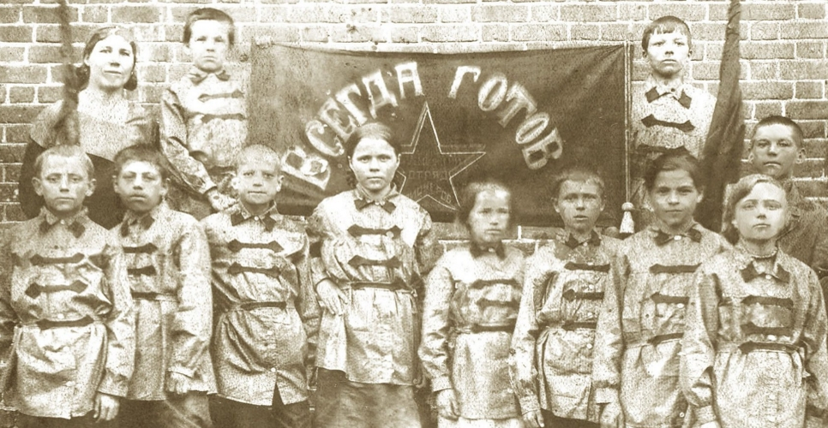
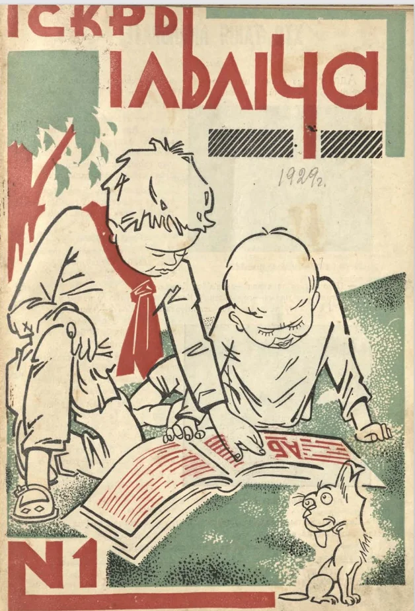
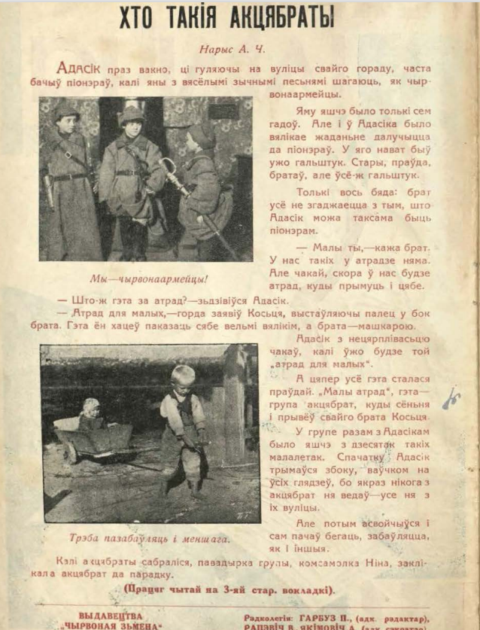

Что означает слово «пионер»?

Slide 3
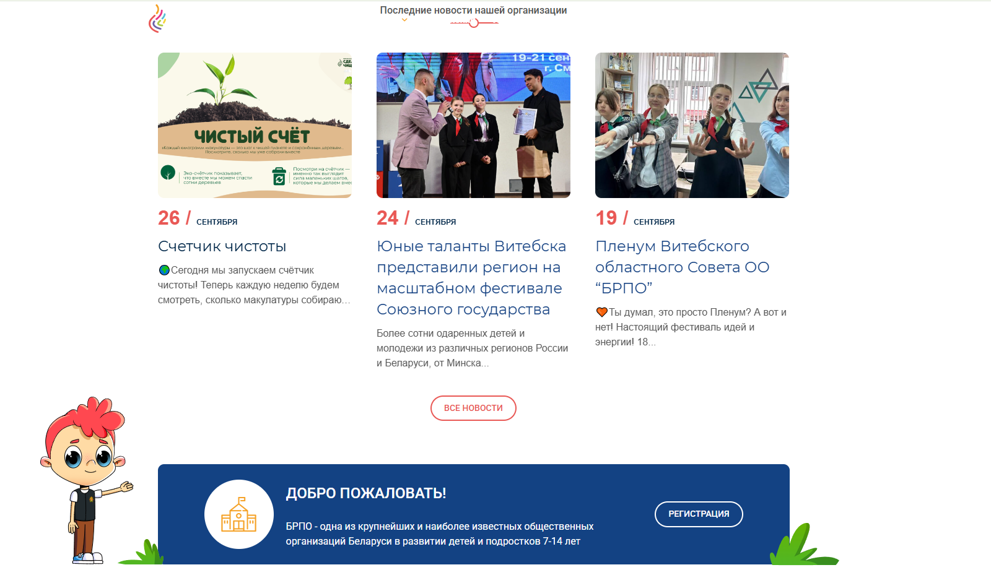
Белорусская республиканская пионерская организация
https://brpo.by/

Slide 4

Как ты поздравил с днем рождения ОО «БРПО»?

Slide 5
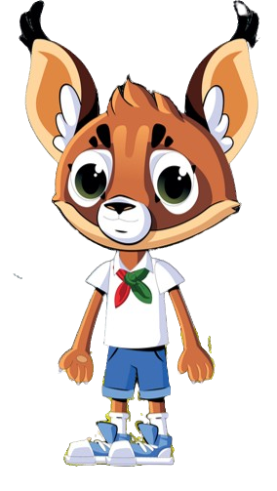
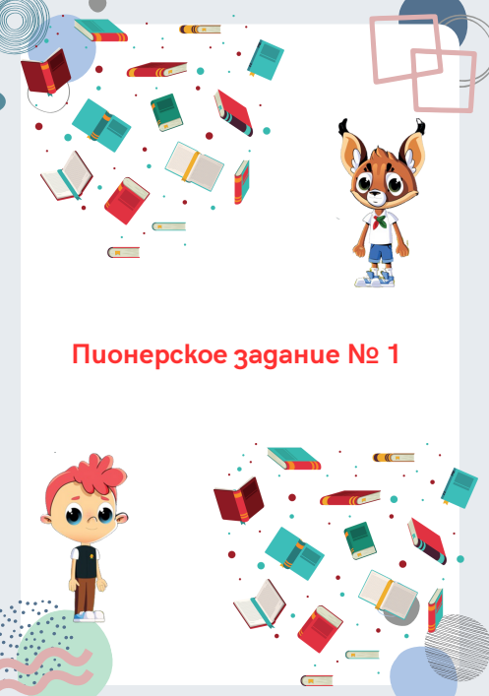
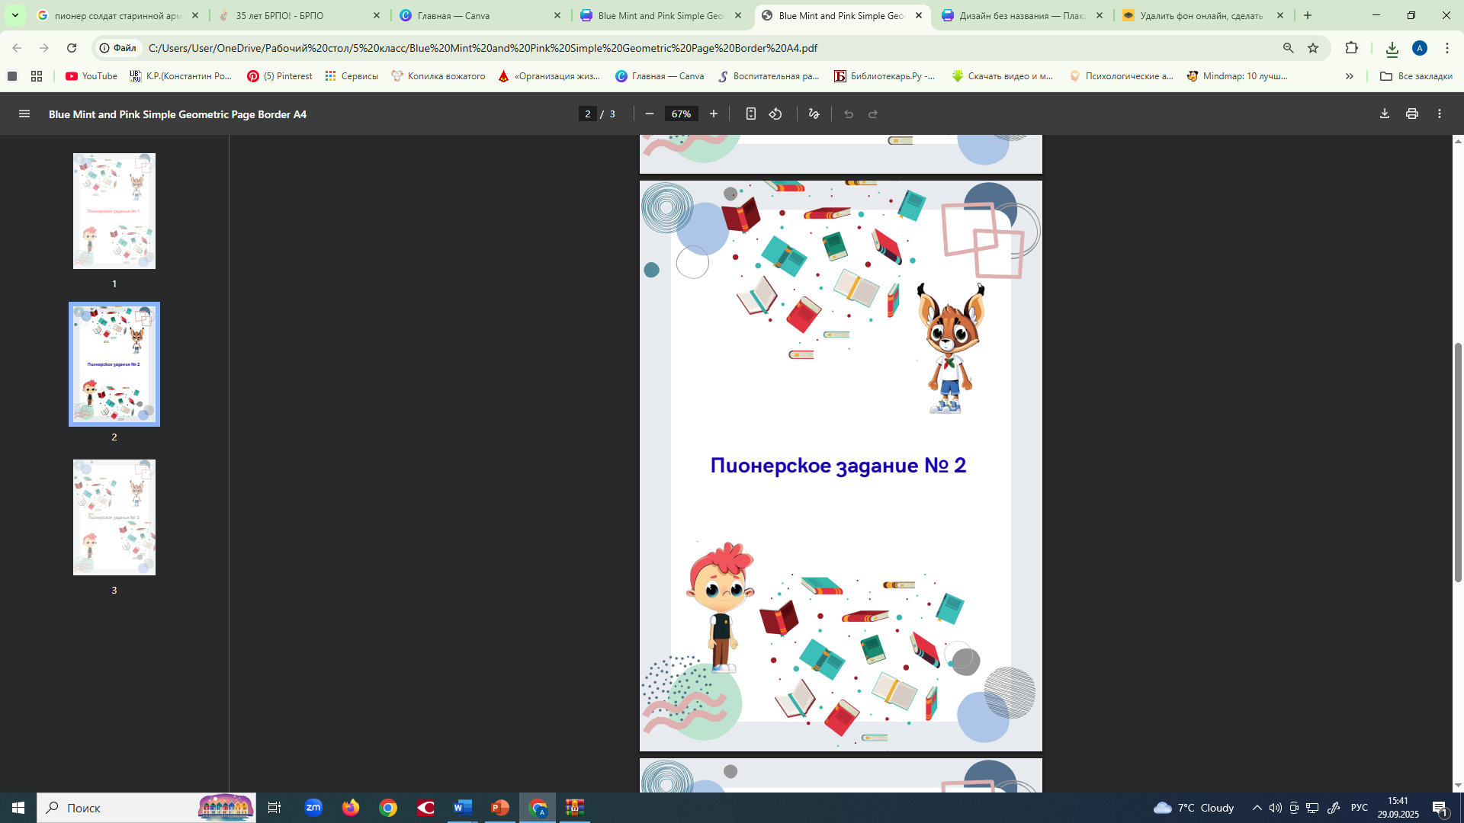
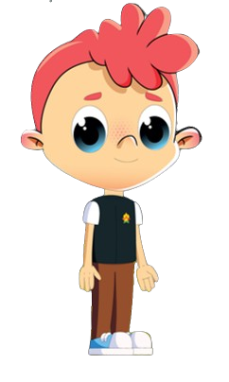
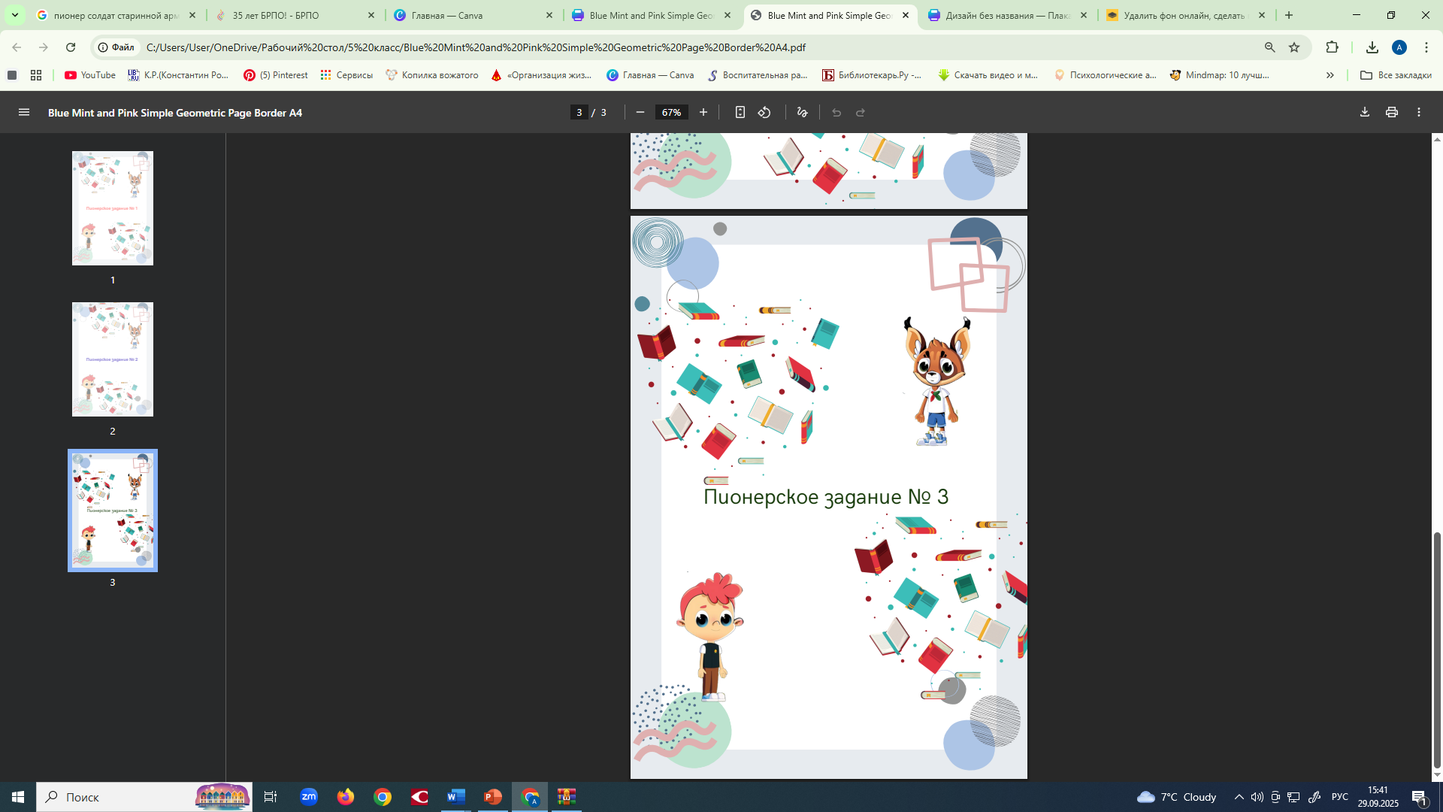
Игра «Помощь другу»

Slide 6
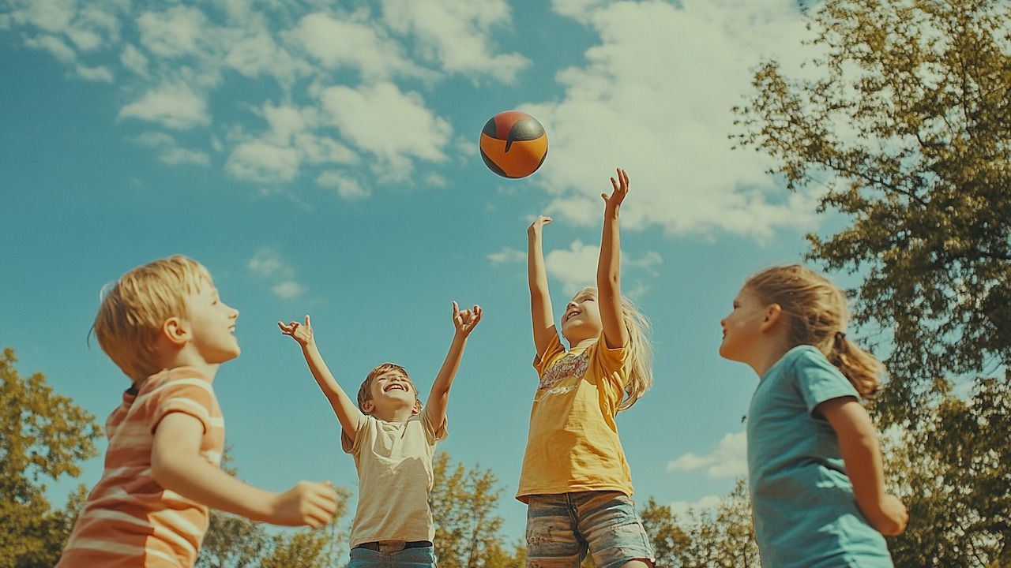
Задание 1
Организовать игры с первоклассниками

Slide 7
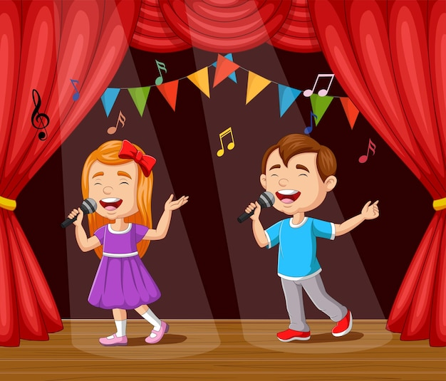
Задание 2
Подготовить небольшую сценку

Slide 8
Задание 3
Составить мини-кроссворд на тему «Пионерское поручение»

Slide 9


Копилка добрых дел
Это коллекция ваших хороших поступков, помогающих окружающим, улучшающих жизнь школы, города и страны

